Slide 1
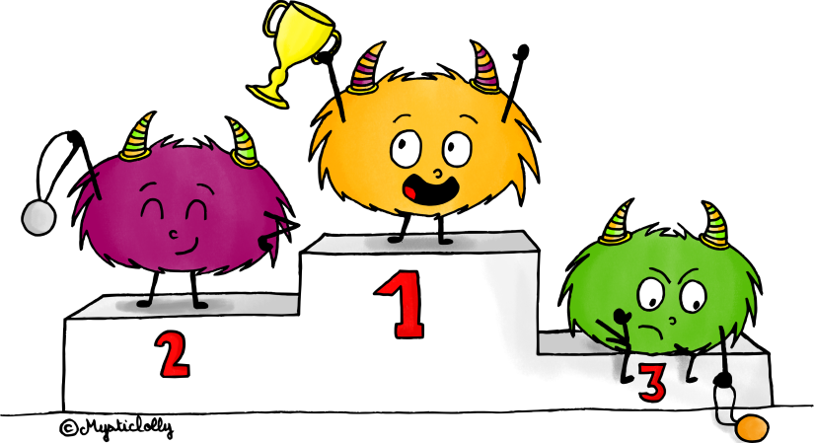
Diplôme du rallye « Mini Syros Soon»
Diplôme décerné à
Bravo !
Tu es un champion de lecture !
Tu as lu ___ livre(s) !
Ton score
_ _

